Slide 1
Виды бега.
Чигирева Т.Г. учитель физической культуры МОУ «СОШ 8»
г. Магнитогорск

Slide 2
Анаэробный и аэробный бег
Анаэробный бег больше характерен для профессионального спорта. В условиях жестких нагрузок можно пробежать лишь небольшую дистанцию. Как правило, это забег на 800 метров.

Slide 3
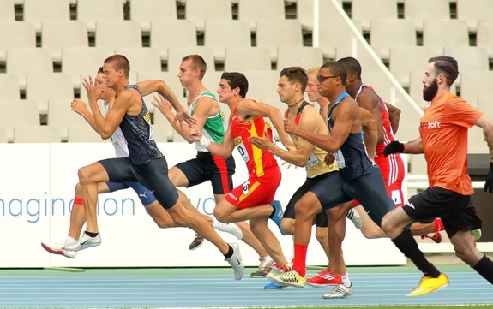

Slide 4
Анаэробный и аэробный бег
Аэробный бег — это бег на грани максимально устойчивого состояния, когда спортсмен может полностью обеспечить кислородом работу своего организма на этом уровне нагрузок. Как только появляется кислородный долг, бег сразу переходит в формат анаэробного (то есть без участия кислорода).

Slide 5
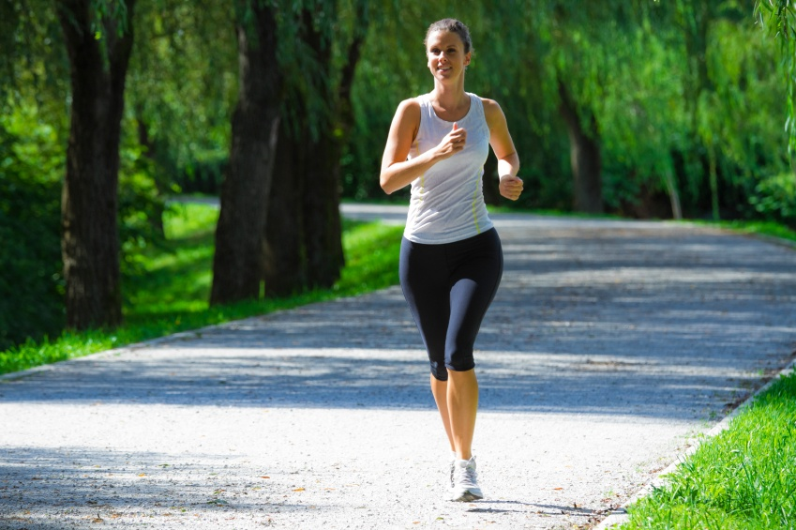
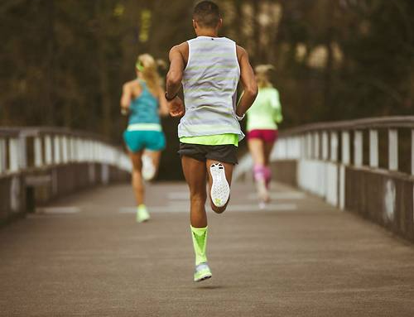

Slide 6
джоггинг
Он же бег трусцой или шаркающий бег. Пожалуй самый популярный вид бега среди всех категорий бегунов. Популярность обусловлена тем, что это вид бега подходит людям совершенно разного уровня физической подготовки — начинающие бегуны могут тренироваться с помощью джоггинга, а продвинутые бегуны часто включают его в восстановительные тренировки.
Отличительной особенностью данного вида бега является скорость 7-9 км/ч

Slide 7
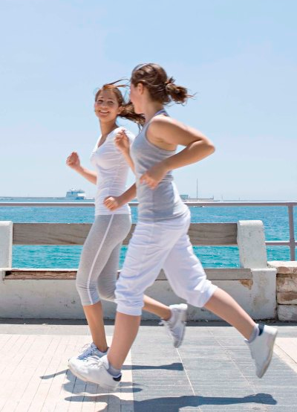
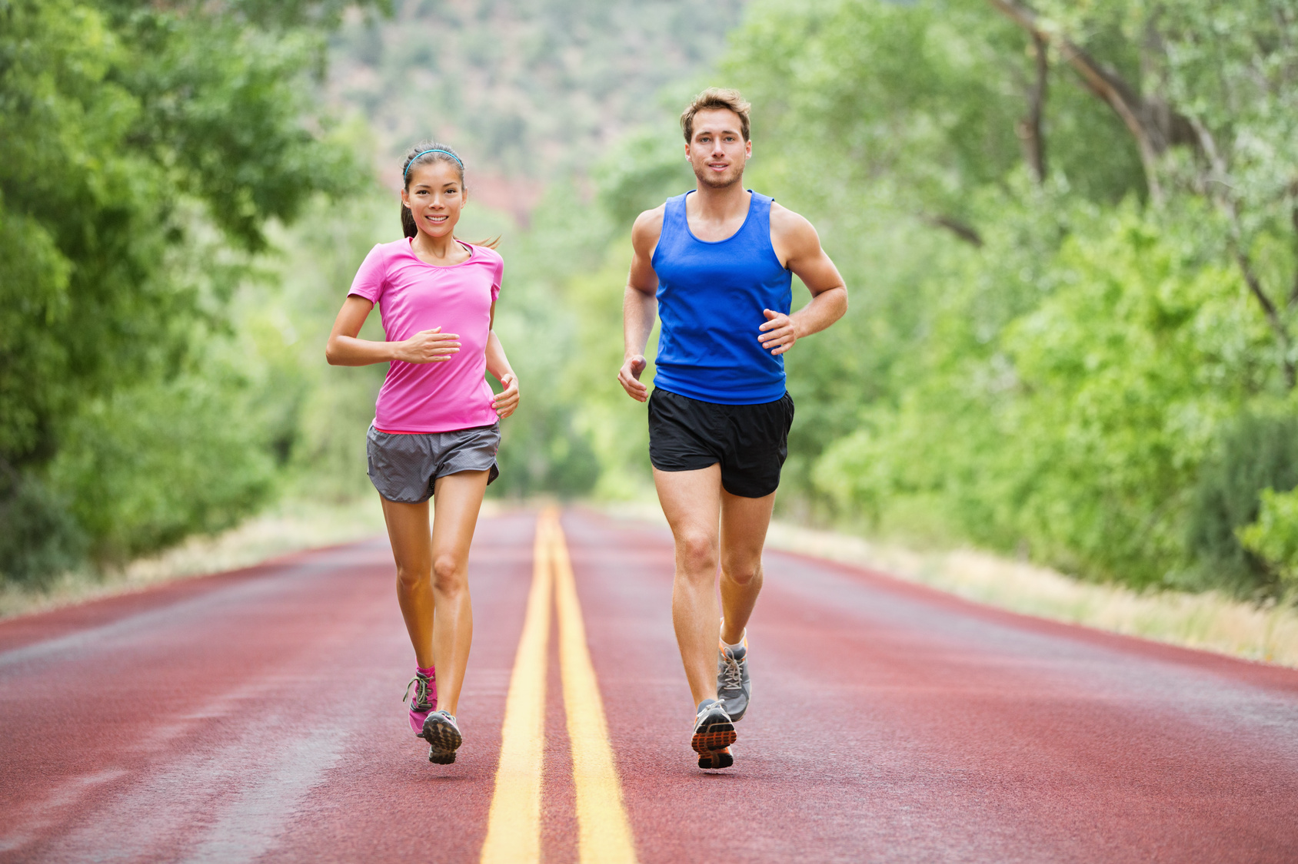

Slide 8
Быстрый
Быстрый бег относится к анаэробным нагрузкам. Забеги осуществляются исключительно на короткие дистанции, которые спортсмен должен пробежать за минимальное количество времени. Не смотря на небольшую длину дистанции, организм быстро устает, поэтому этот вид используется только на соревнованиях.

Slide 9
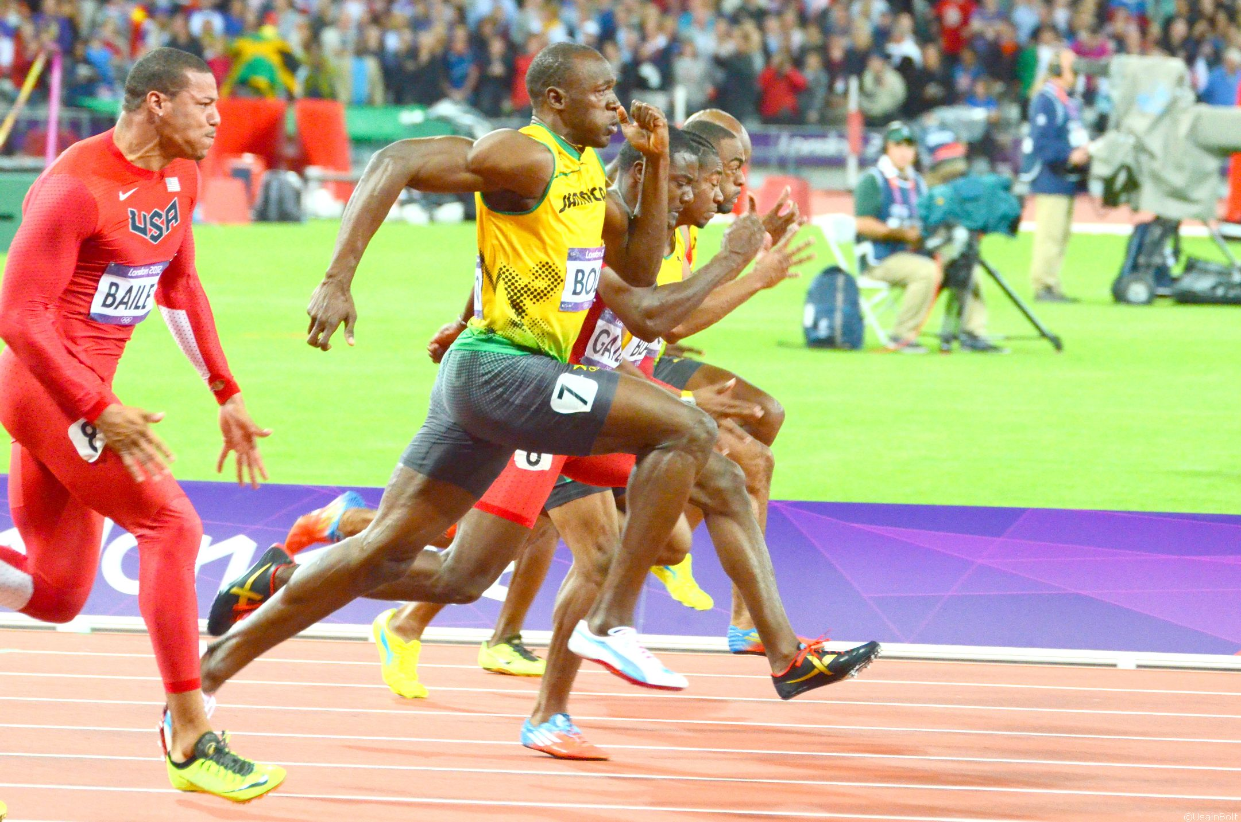

Slide 10
С препятствиями.
Бег с препятствиями или стипль-чез (англ. steeple-chase «гонка за шпилем») является одним из олимпийских видов спорта. Он включает в себя всевозможные преграды, в их числе есть и водная яма. Безусловно, тренироваться в этом виде бега можно лишь на специально оборудованных летних стадионах.

Slide 11
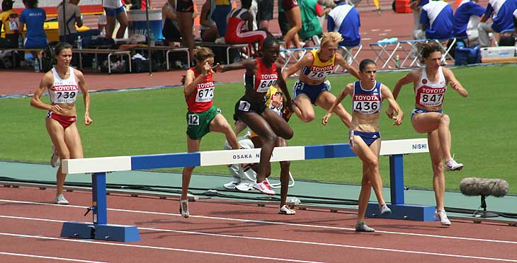

Slide 12
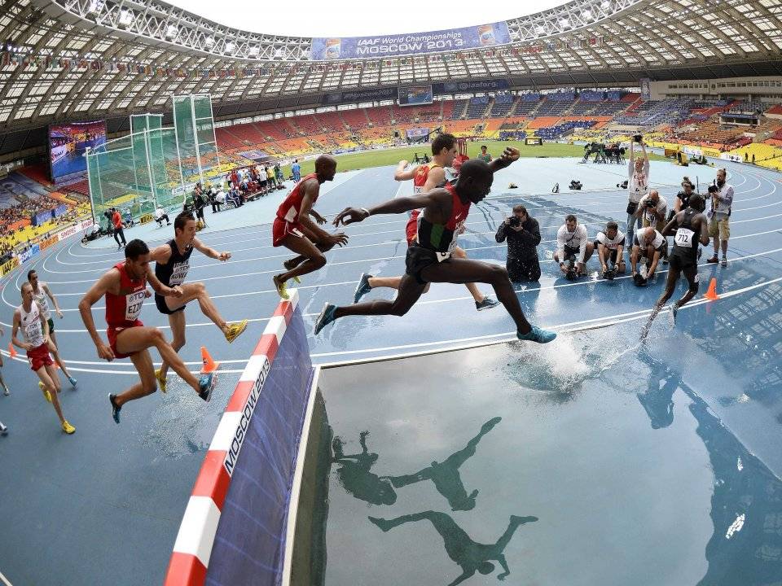

Slide 13
челночный
В челночном беге скорость играет большую роль, тренируется, в основном, ловкость. Для челночного бега характерен быстрый старт и резкие повороты, поэтому травмы не являются редкостью. Чтобы заниматься им, необходимо иметь хорошую физическую подготовку.

Slide 14
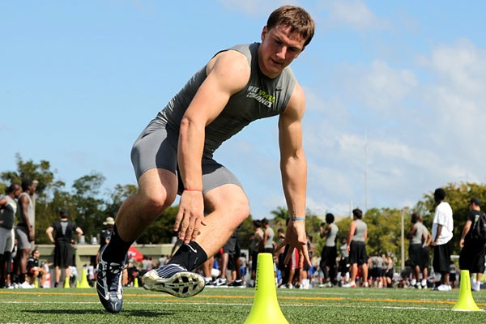
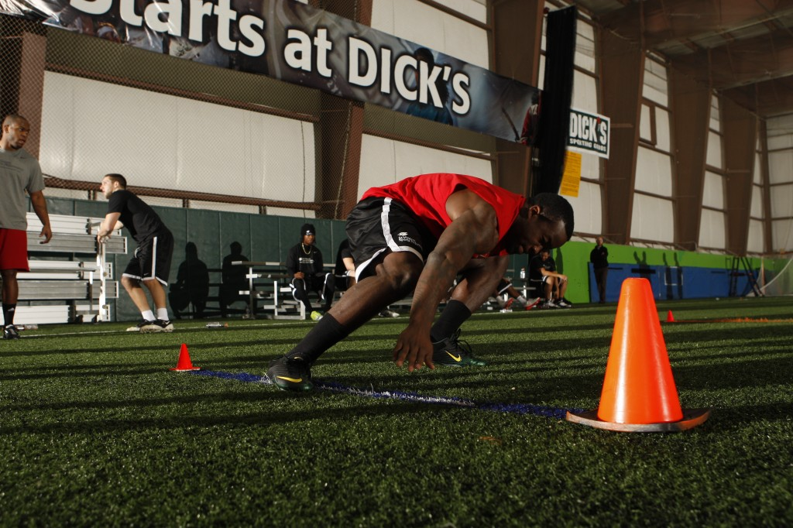

Slide 15
Эстафета
Эстафета — командный вид бега. При этом может участвовать неограниченное количество людей. Классическая эстафета проходит на стадионе, один спортсмен должен пробежать расстояние от 100 до 400 метров. Интересно, что в смешанных эстафетах в команде могут быть как мужчины, так и женщины. В общем случае эстафетой можно назвать любое спортивное мероприятие, где участники передают другу другу эстафетную палочку или предмет, ее заменяющий. Она может проводиться как на стадионе, так и на улицах города.

Slide 16
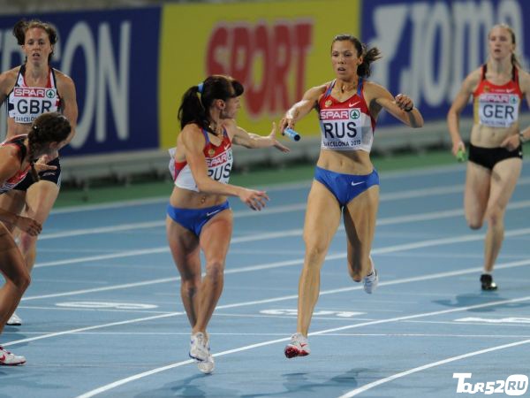

Slide 17
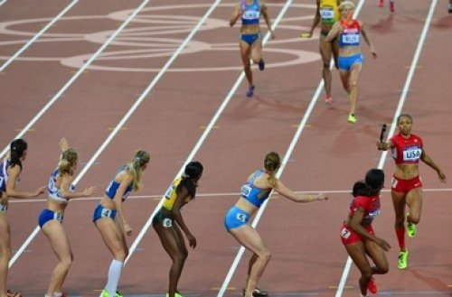

Slide 18
На средние дистанции
.
В профессиональном спорте средней дистанцией считается расстояние от 800 метров до 2 миль. Темп остается достаточно быстрый, поэтому новички редко берутся за такие тренировки

Slide 19
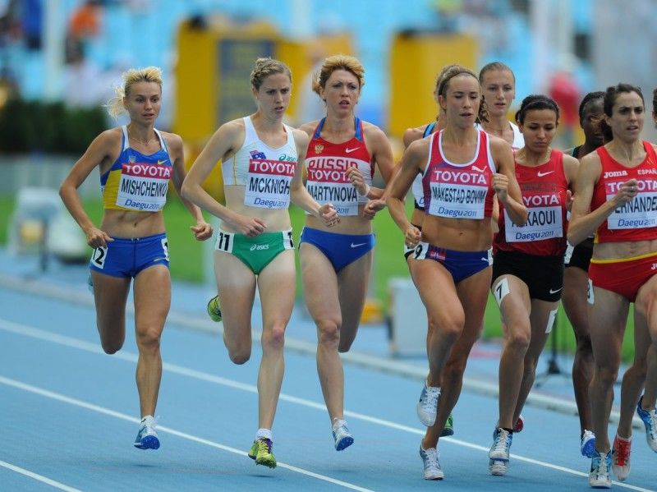

Slide 20
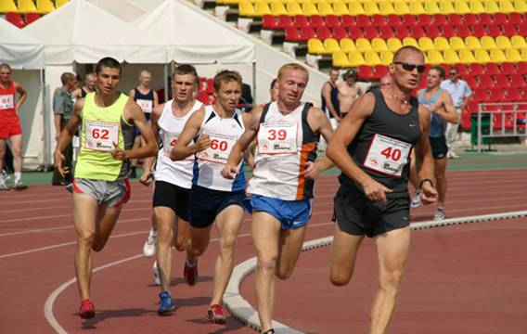

Slide 21
На длинные дистанции
Такие нагрузки являются колоссальными для организма, поэтому на длинные дистанции бегают лишь профессиональные спортсмены. Расстояние начинается от 3000 км. и теоретически ограничено только человеческими возможностями. Существует огромное количество правил техники бега, которых необходимо придерживаться на протяжении всего забега. В таких забегах лидерами являются кенийские и эфиопские спортсмены.

Slide 22
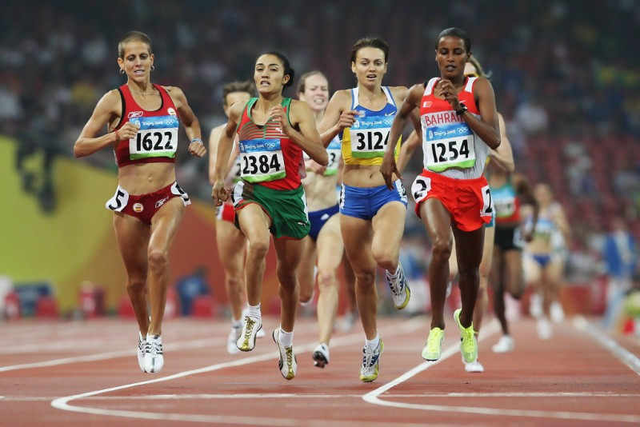

Slide 23
марафон
Марафон является самым сложным из видов бега. Это забег на дистанцию от 40 км. Пробежать марафон могут лишь хорошо подготовленные спортсмены. Среди марафонов наиболее известными являются Кошицкий (Словакия), Бостонский (США) и Берлинский (Германия).

Slide 24
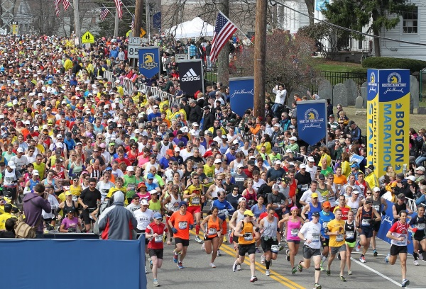

Slide 25

Спасибо за внимание!

